Slide 1

МИНИСТЕРСТВО ИМУЩЕСТВЕННЫХ И ЗЕМЕЛЬНЫХ ОТНОШЕНИЙ ТВЕРСКОЙ ОБЛАСТИ
Об увеличении объектов налогообложения
г. Тверь
08 февраля 2019 года
Notes:
1

Slide 2
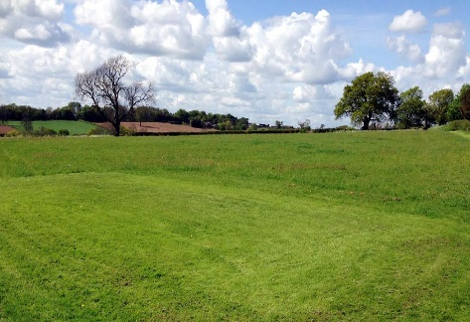

Тверска
ОБЪЕКТЫ НАЛОГООБЛОЖЕНИЯ
ЗЕМЕЛЬНЫЕ УЧАСТКИ
ОБЪЕКТЫ КАПИТАЛЬНОГО СТРОИТЕЛЬСТВА
НАХОДЯЩИЕСЯ
в частной собственности
в постоянном (бессрочном) пользовании
НАХОДЯЩИЕСЯ
в частной собственности
Налог на объекты недвижимого имущества начисляется на основе сведений о зарегистрированных правах в ЕГРН, предоставляемых Росреестром в налоговую службу.
Отсутствие зарегистрированных в ЕГРН прав влечет неинформирование налоговой службы о налогооблагаемых объектах.

Slide 3
СДЕРЖИВАЮЩИЕ ФАКТОРЫ РЕАЛИЗАЦИИ ПРОЕКТА ПО УВЕЛИЧЕНИЮ КОЛИЧЕСТВА НАЛОГООБЛАГАЕМЫХ ОБЪЕКТОВ НЕДВИЖИМОСТИ
ПРИЧИНЫ:
Отсутствие заключенного соглашения между Управлением Росреестра по Тверской области, Управлением ФНС по Тверской области, органами местного самоуправления
Отсутствие информационной системы, необходимой для аккумулирования сведений об объектах недвижимого имущества
Подача заявления о постановке на кадастровый учет и регистрации права собственности носит заявительный характер. Повлиять на итоговый результат может только разъяснительная работа с населением.

Slide 4
Тверска
ЦЕЛЬ И ПРЕДЛАГАЕМЫЕ МЕХАНИЗМЫ ЕЕ ДОСТИЖЕНИЯ
ЦЕЛЬ
УВЕЛИЧЕНИЕ НАЛОГОВЫХ ПОСТУПЛЕНИЙ
ДОСТИЖЕНИЕ ЦЕЛИ ЗА СЧЕТ:
1
СОКРАЩЕНИЯ ОШИБОК ПЕРЕДАЧИ ДАННЫХ О ЗАРЕГИСТРИРОВАННЫХ ОБЪЕКТАХ НЕДВИЖИМОСТИ ИЗ РОСРЕЕСТРА В ФНС
2
УВЕЛИЧЕНИЯ КОЛИЧЕСТВА ОБЪЕКТОВ НЕДВИЖИМОСТИ, ЯВЛЯЮЩИХСЯ ОБЪЕКТАМИ НАЛОГООБЛОЖЕНИЯ

Slide 5
Тверска
СОКРАЩЕНИЕ ОШИБОК ПЕРЕДАЧИ ДАННЫХ О ЗАРЕГИСТРИРОВАННЫХ ОБЪЕКТАХ НЕДВИЖИМОСТИ ИЗ РОСРЕЕСТРА В ФНС
ЗАДАЧА
УСТРАНЕНИЕ ОШИБОК НА ОСНОВЕ АНАЛИЗА БАЗ ДАННЫХ РОСРЕЕСТРА И ФНС
ЭТАПЫ РЕАЛИЗАЦИИ:
1
Заключение соглашения о взаимодействии между ФНС, Росреестром и ПТО
2
Создание либо приобретение программного продукта
Ответственные лица:
Минфин ТО
ГКУ «Центр информатизации»
Минимущество
ОМСУ
3
Интеграция сведений ЕГРН, ФНС и ОМСУ
4
Создание проектного офиса (Минфин ТО, МИЗО, ОМСУ)
5
Анализ и пообъектный обход
6
Информационная кампания для населения

Slide 6
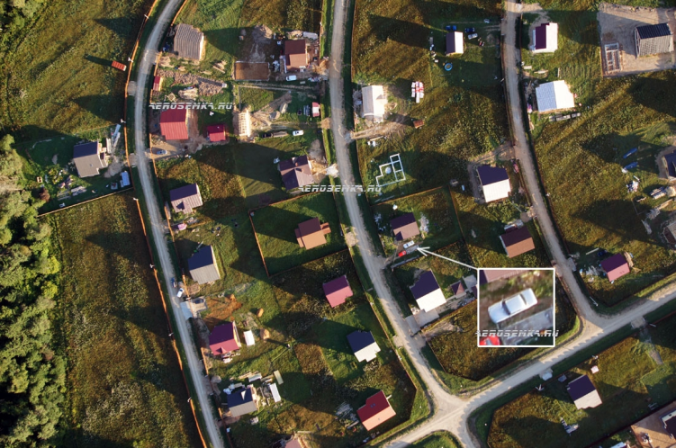
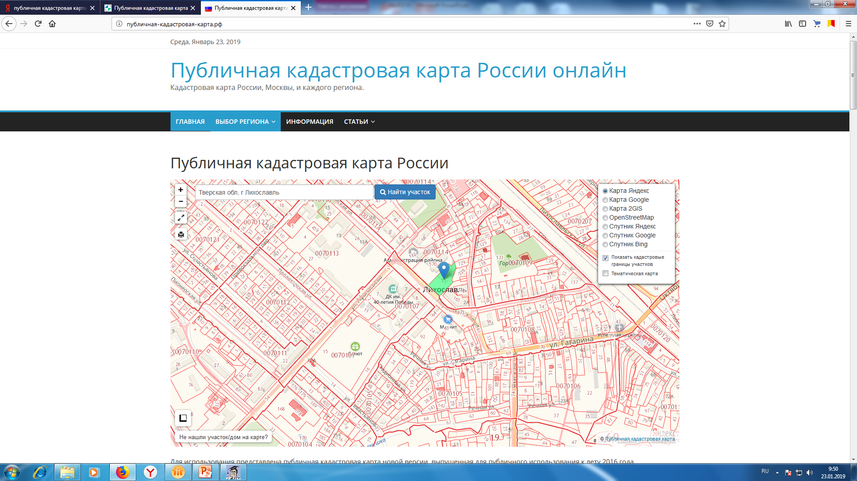
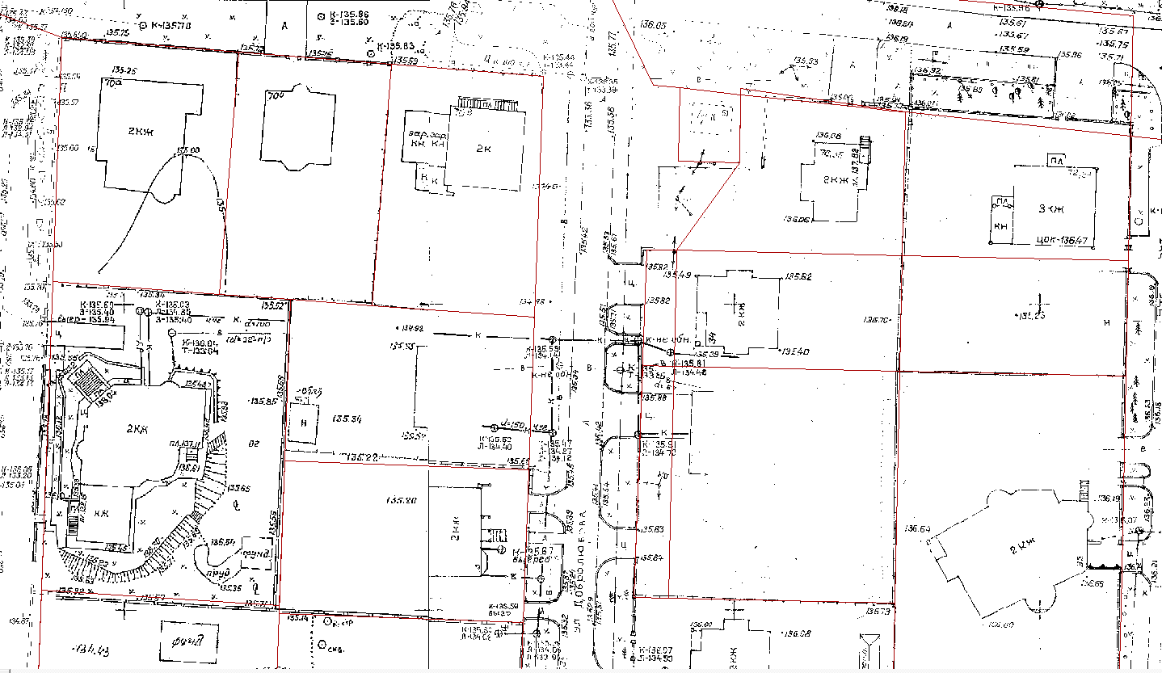
СОКРАЩЕНИЕ ОШИБОК ПЕРЕДАЧИ ДАННЫХ О ЗАРЕГИСТРИРОВАННЫХ ОБЪЕКТАХ НЕДВИЖИМОСТИ ИЗ РОСРЕЕСТРА В ФНС
Сбор данных об объектах недвижимости и их владельцах
Публичная карта
Графические данные (топография, спутник, ортофотопланы, БПЛА)
Данные ЕГРН
Данные ФНС
Данные ФИАС

Slide 7
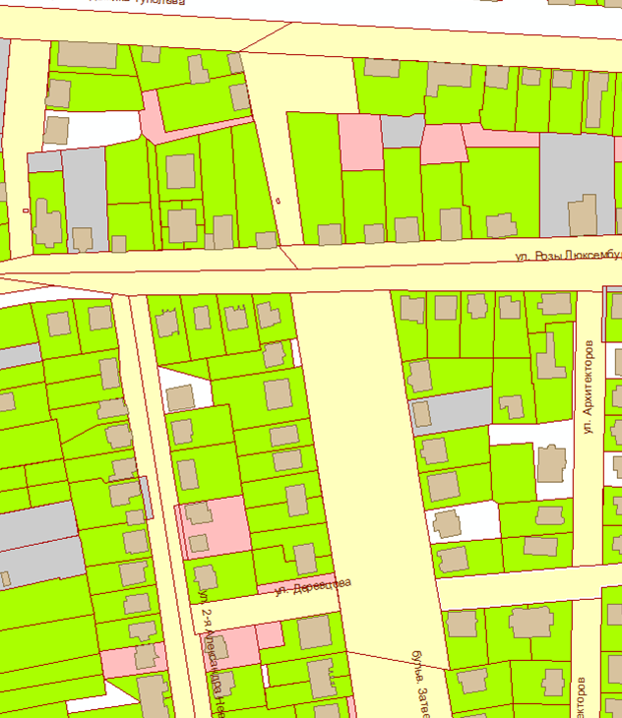
ПОДГОТОВКА ДАННЫХ ОБ ОБЪЕКТАХ НЕДВИЖИМОСТИ
(НАКЛАДЫВАЮТСЯ ДАННЫЕ ЕГРН О ЗЕМЕЛЬНЫХ УЧАСТКАХ)
ЗУ, находящиеся в собственности
Незарегистрированные ЗУ
ЗУ, предоставленные в аренду
ЗУ, не поставленные на ГКУ и не являющиеся объектом налогообложения
Иные ЗУ, не являющиеся объектом налогообложения (улицы, скверы и т.п.)

Slide 8
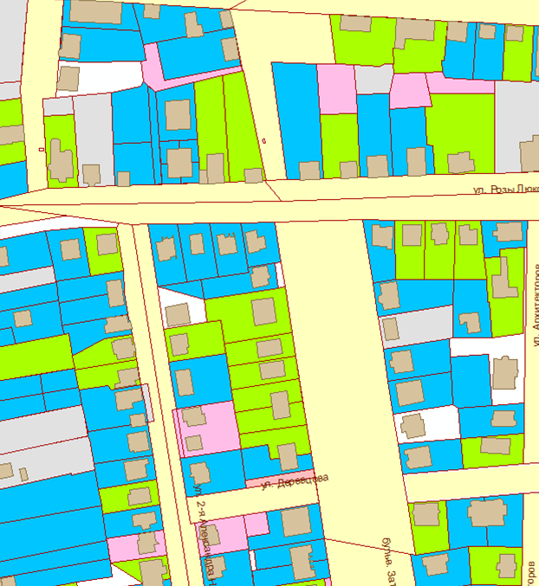
ПОДГОТОВКА ДАННЫХ ОБ ОБЪЕКТАХ НЕДВИЖИМОСТИ
(НАКЛАДЫВАЮТСЯ ДАННЫЕ ФНС)
ЗУ в собственности, налог начисляется
ЗУ в собственности, налог не начисляется
ЗУ поставлены на ГКУ, в собственность не зарегистрированы (налог не начисляется)
ЗУ в аренде (налог не начисляется)
ЗУ не поставленные на ГКУ и не являющиеся объектом налогообложения
Иные ЗУ не являющиеся объектом налогообложения (улицы)

Slide 9
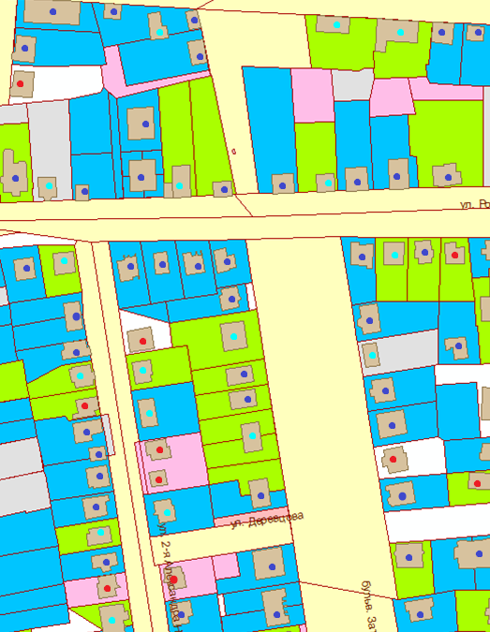
ПОДГОТОВКА ДАННЫХ ОБ ОБЪЕКТАХ НЕДВИЖИМОСТИ
(НАКЛАДЫВАЮТСЯ ДАННЫЕ ОБ ОКСах)
ОКС в собственности, налог начисляется
ОКС в собственности, налог не начисляется
ОКС в собственность не зарегистрирован (налог не начисляется)

Slide 10

Тверска
УВЕЛИЧЕНИЕ КОЛИЧЕСТВА ОБЪЕКТОВ НЕДВИЖИМОСТИ, ЯВЛЯЮЩИХСЯ ОБЪЕКТАМИ НАЛОГООБЛОЖЕНИЯ
ПРОВЕДЕНИЕ ИНВЕНТАРИЗАЦИИ ЗЕМЕЛЬ И ОБЪЕКТОВ КАПИТАЛЬНОГО СТРОИТЕЛЬСТВА
1
ВЫЯВЛЕНИЕ ЗЕМЕЛЬНЫХ УЧАСТКОВ И ОБЪЕКТОВ КАПИТАЛЬНОГО СТРОИТЕЛЬСТВА С ОТСУТСТВУЮЩИМИ ИЛИ НЕТОЧНЫМИ ХАРАКТЕРИСТИКАМИ
2
ПРОВЕДЕНИЕ ИНФОРМАЦИОННОЙ КАМПАНИИ С НАСЕЛЕНИЕМ
3

